Slide 1

Programación en
Prof. Juarez aldo fabian

Slide 2


Vamos a trabajar con una computadora. ¿por lo cual que es una computadora?
Máquina electrónica capaz de almacenar información y tratarla automáticamente mediante operaciones matemáticas y lógicas controladas por programas informáticos.

Slide 3
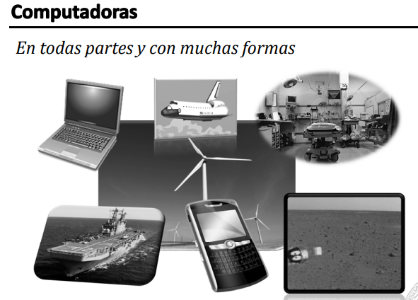

Slide 4
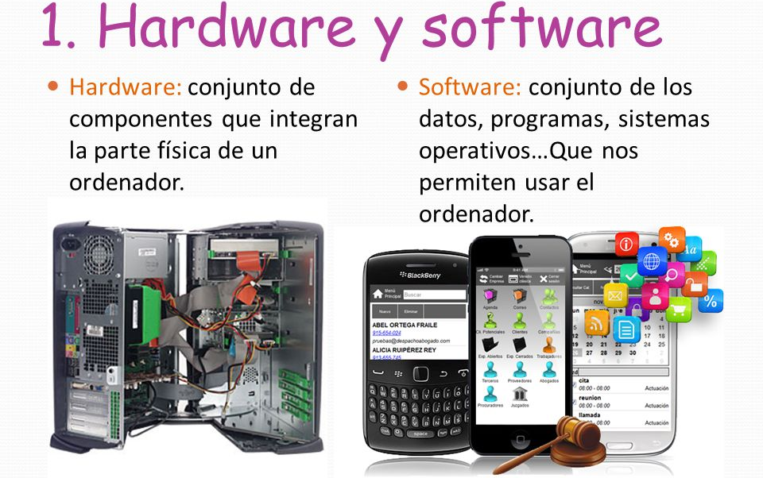
Sabes que partes fundamentales componen una computadora?

Slide 5
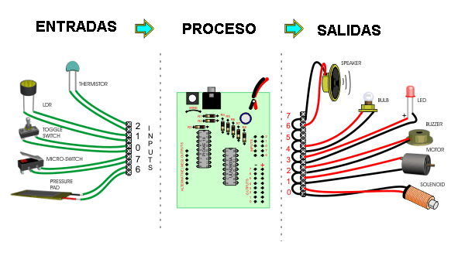
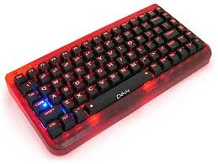
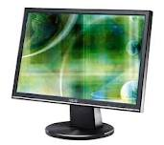
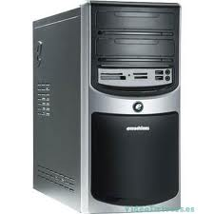
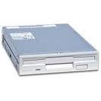
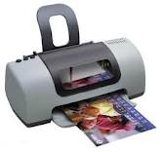
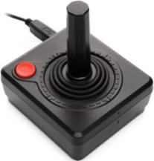
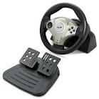
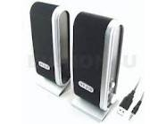
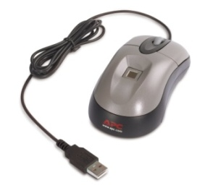
EL HARDWARE
COMPUTADORA
PC
PERIFERICOS DE ENTRADA
PERIFERICOS DE SALIDA

Slide 6

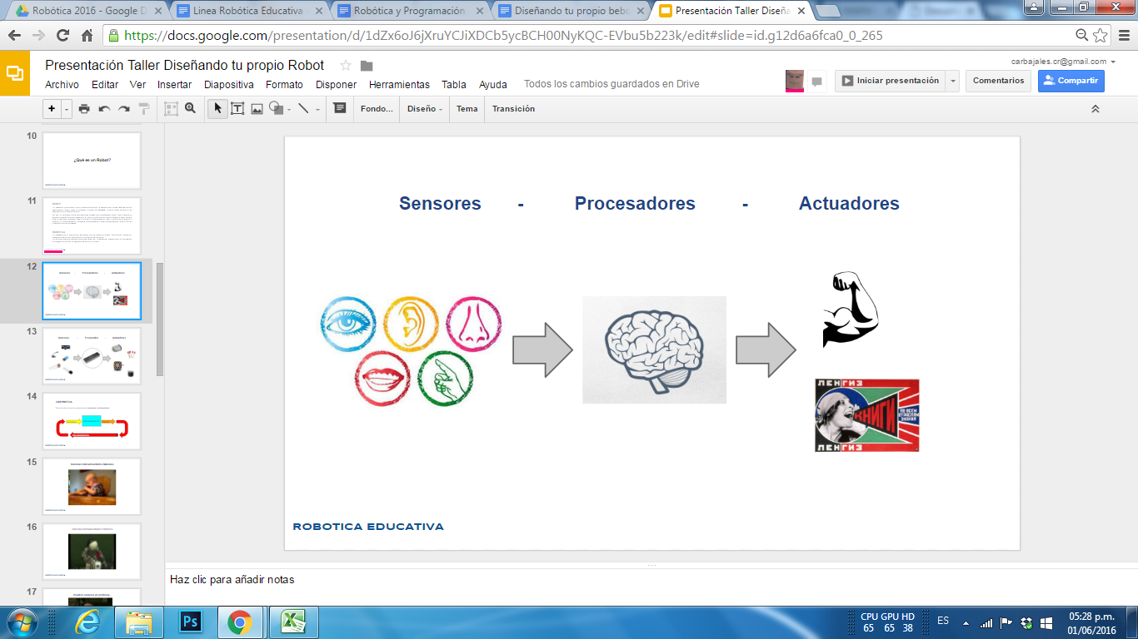
Relación entre un Ser Humano y la computadora

Slide 7
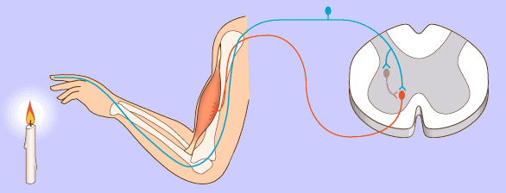
Analicemos esta imagen…
Los Dispositivos de entrada, también llamados SENSORES, son dispositivos electrónicos que captan los parámetros externos del medio ambiente del Robot y los convierten en electricidad para enviarla al «cerebro» del robot.

Slide 8
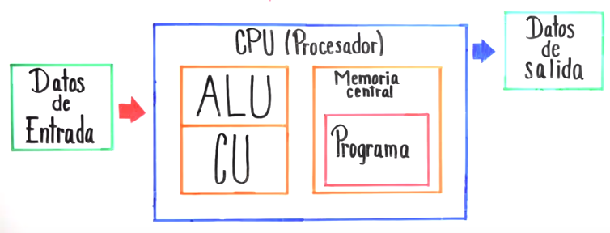
Diagrama de bloques de una computadora

Slide 9
Unidad de central de procesamiento
Es el Cerebro de la computadora.
Es el hardware dentro de un ordenador u otros dispositivos programables, que interpreta las instrucciones de un programa informático mediante la realización de las operaciones básicas aritméticas, lógicas y de entrada/salida del sistema.
Esta formado básicamente por la UC=unidad de control, la ALU=unidad aritmética y lógica, y la memoria donde almacenamos el programa.

Slide 10
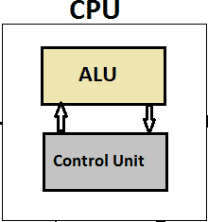
Unidad de central de procesamiento
ALU: Es la encargada de realizar operaciones matemáticas (ARITMETICAS) y operaciones lógicas.
(+,-,*,/, etc) (or and not)
CU: Es la encargada de coordinar y decodificar y ejecutar las instrucciones que están almacenadas en la memoria

Slide 11
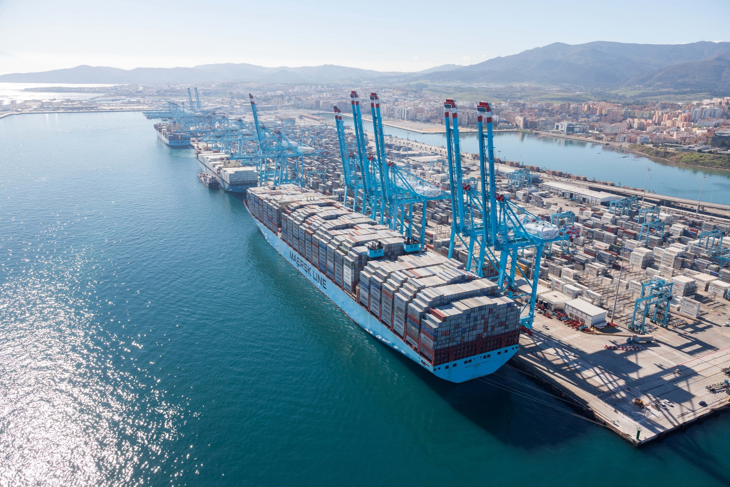
Puertos:¿ Qué SON?

Slide 12
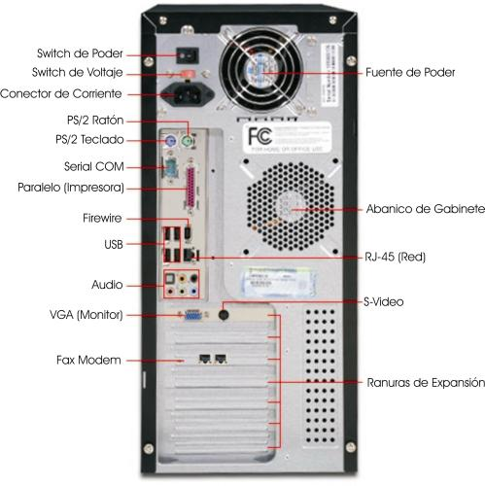
Puertos DE UNA PC

Slide 13



La memoria
¿Qué es la Memoria Humana?
La memoria humana es una función del cerebro que permite al ser humano adquirir, almacenar y recuperar información sobre distintos tipos de conocimientos, habilidades y experiencias pasadas.
Tambien podemos dividirla en Memoria de Largo Plazo y Memoria de Corto Plazo.
La memoria de la PC:
La memoria de la PC almacena Datos e Instrucciones.
También podemos dividirla en Memoria ROM y Memoria RAM.

Slide 14
La memoria
La memoria ROM:
Es un circuito integrado de memoria que almacena instrucciones y datos de forma permanente. Si quitamos la energía la información permanece almacenada.
Generalmente usamos esta memoria para almacenar datos importantes, fotos, videos sistemas operativos etc
La memoria RAM:
Es conocida como memoria volátil lo cual quiere decir que los datos no se guardan de manera permanente, es por ello, que cuando deja de existir una fuente de energía en el dispositivo la información se pierde.

Slide 15
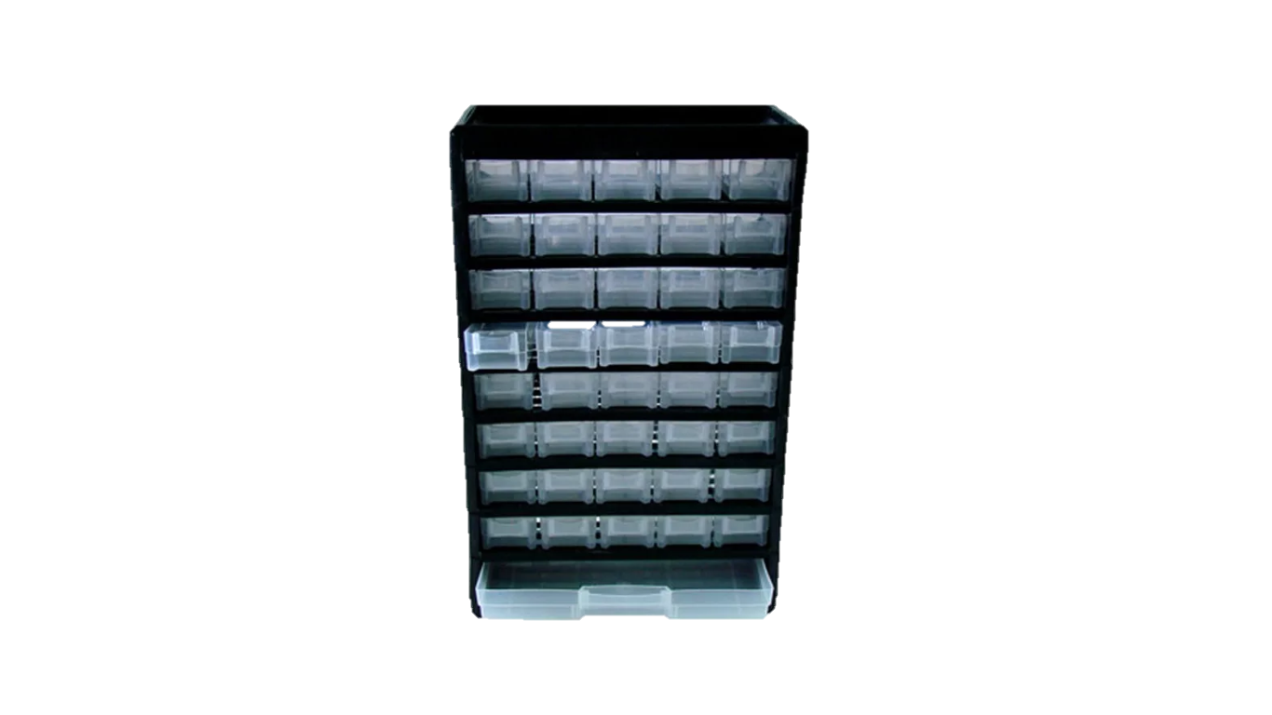
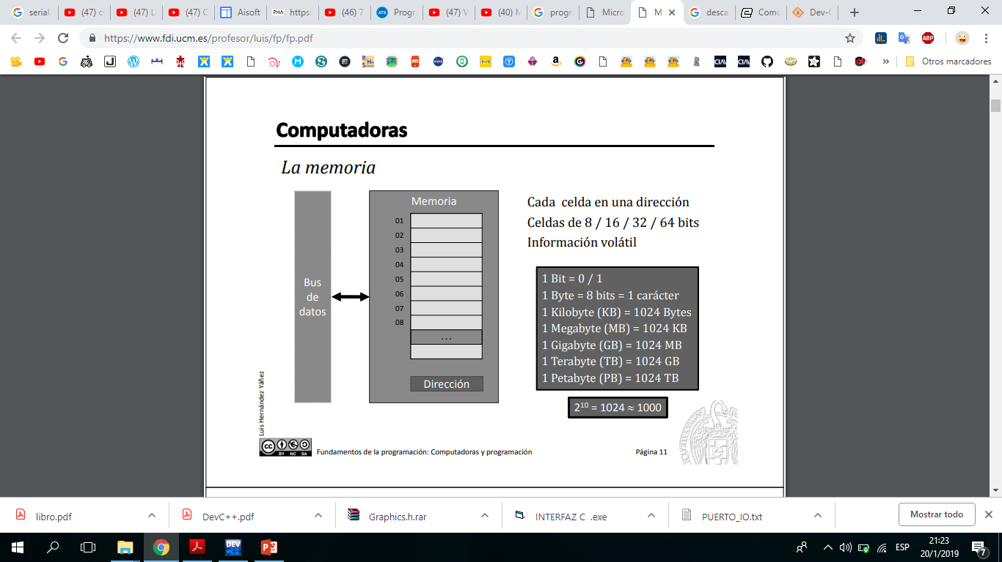
La memoria
Podríamos comparar a la memoria de la computadora con un gavetero, donde vamos a almacenar datos o instrucciones
DIRECCIONES
0
1
2
3
4
5
6
7

Slide 16
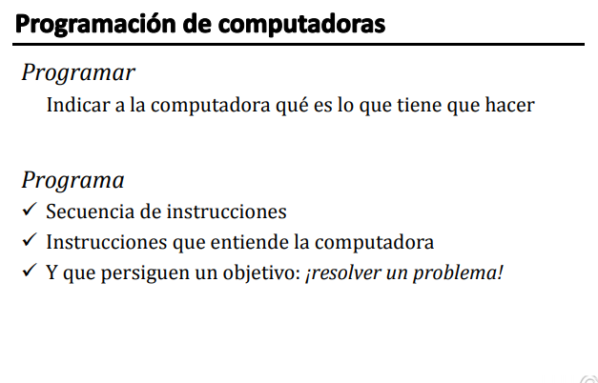

Slide 17
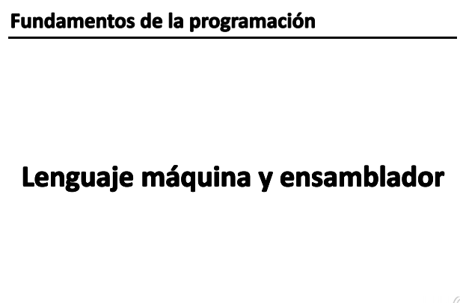

Slide 18
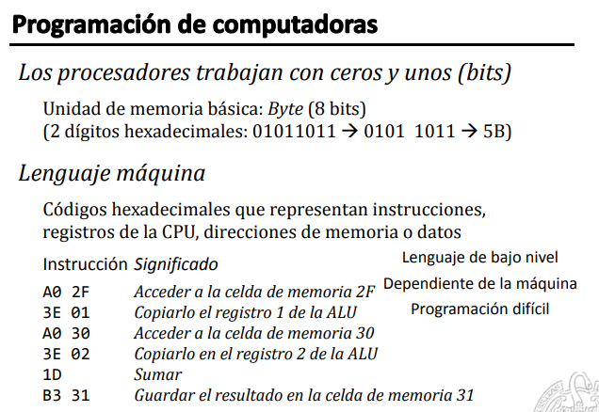

Slide 19
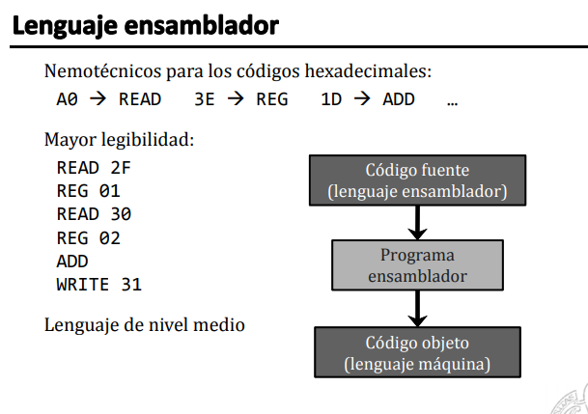

Slide 20
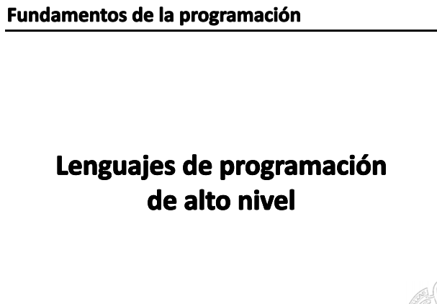

Slide 21
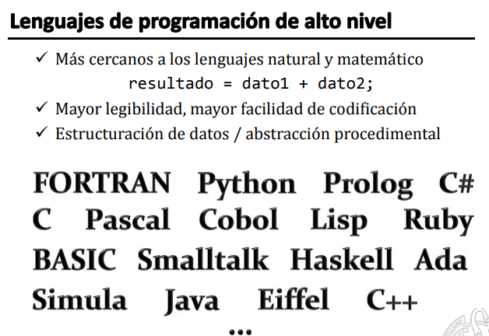

Slide 22
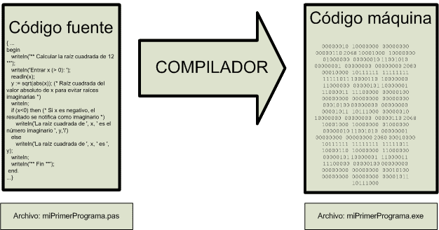
.cpp

Slide 23
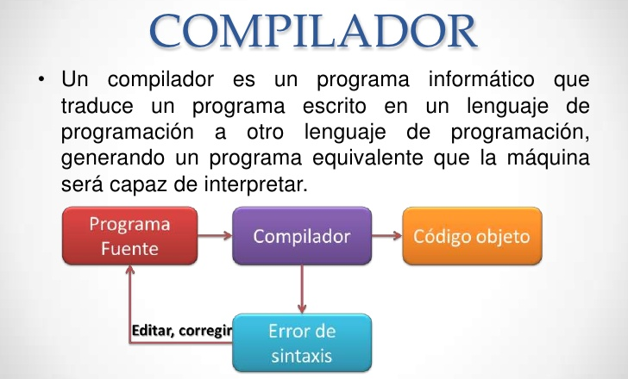

Slide 24

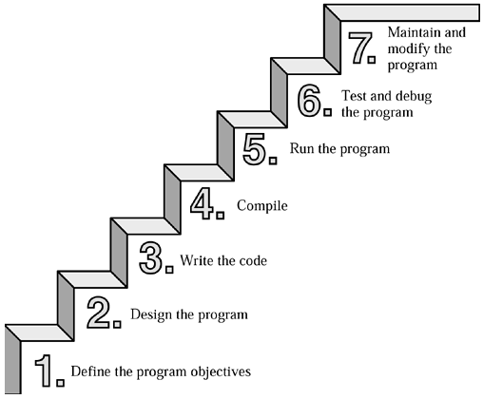




SISTEMAS DE PROCESAMIENTO DE INFORMACION
TESTEAR Y DEPURAR EL PROGRAMA
CORRER EL PROGRAMA
COMPLILAR EL PROGRAMA
ESCRIBIR EL PROGRAMA
DISEÑAR EL PROGRAMA
DEFINIR LOS OBJETIVOS DEL PROGRAMA

Slide 25
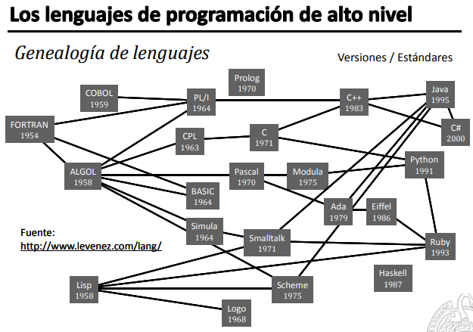

Slide 26
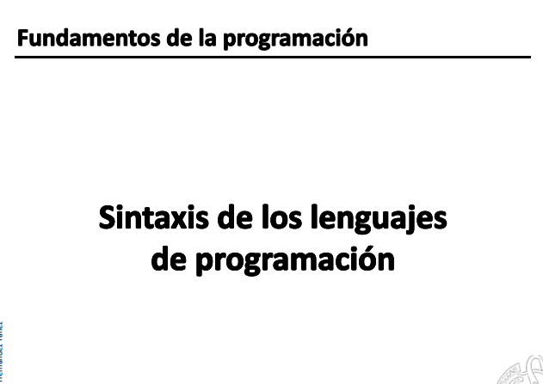

Slide 27
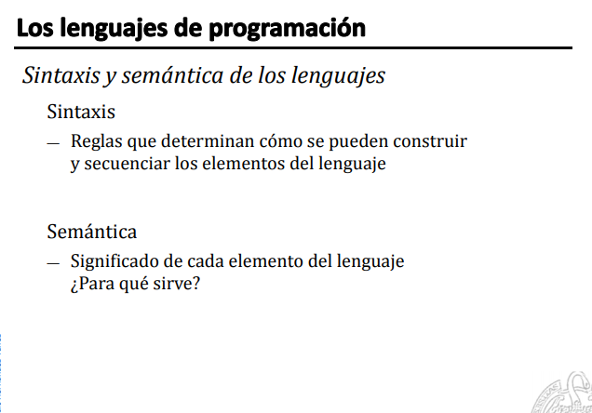

Slide 28
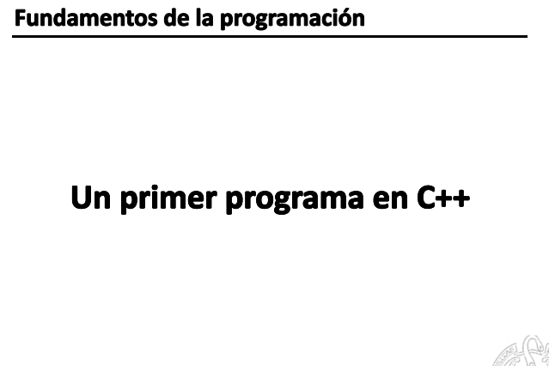

Slide 29
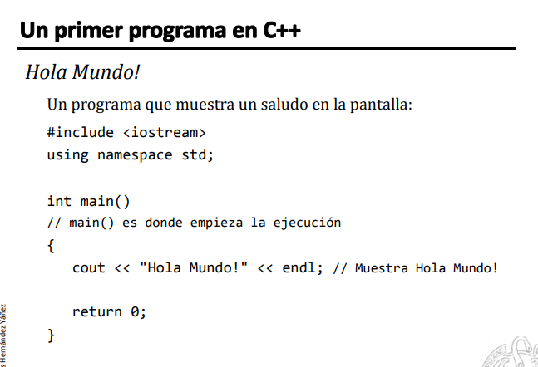

Slide 30
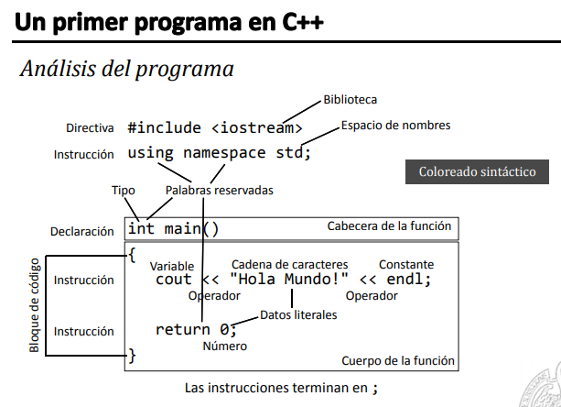

Slide 31
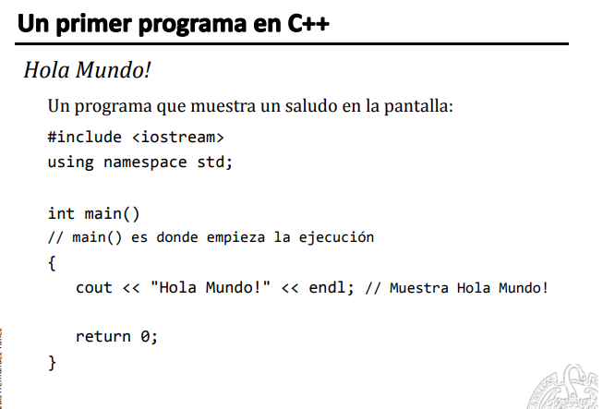

Slide 32
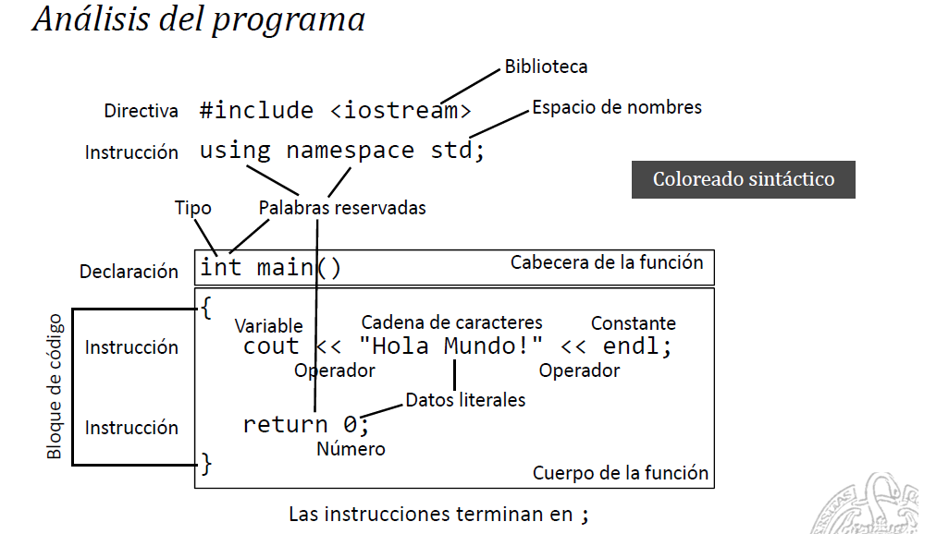

Slide 33
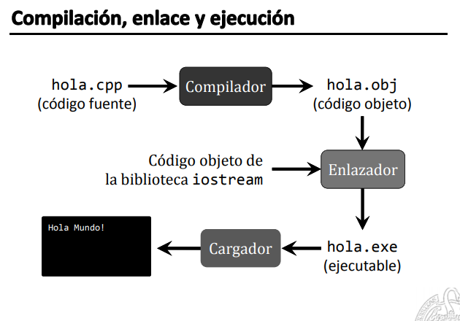

Slide 34
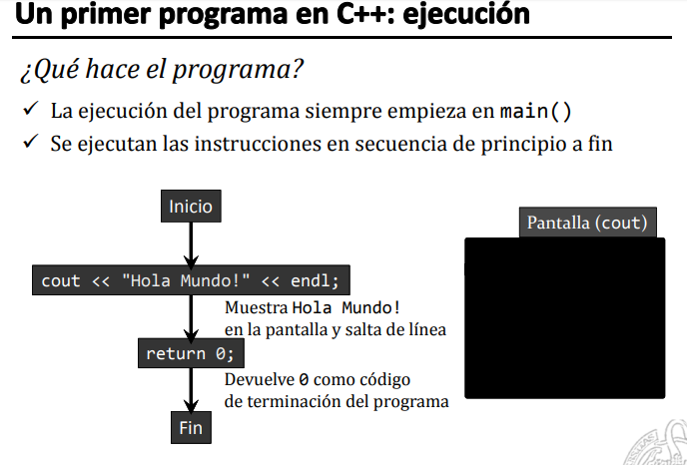

Slide 35
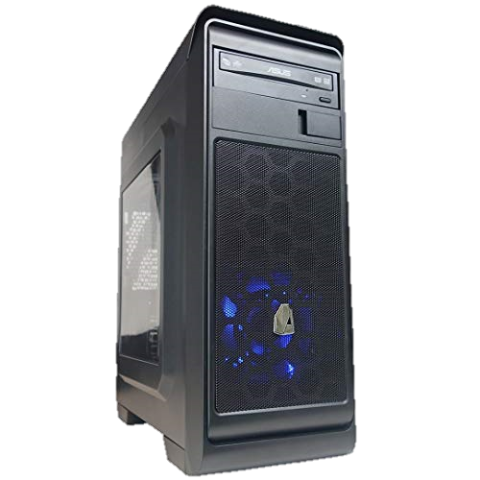

Entradas de datos

Slide 36
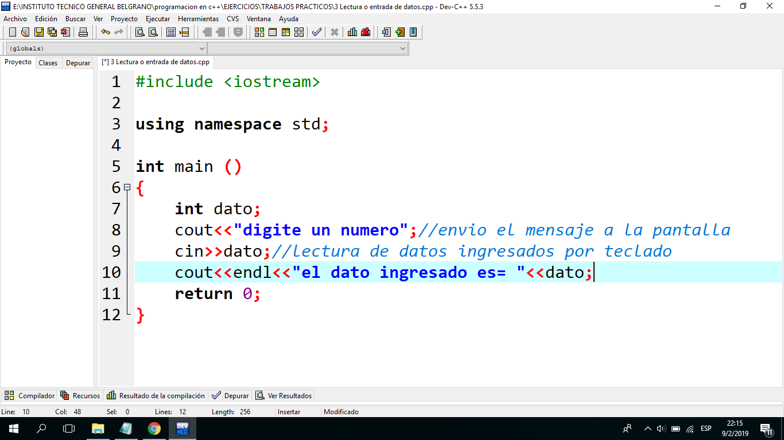
Entradas de datos

Slide 37
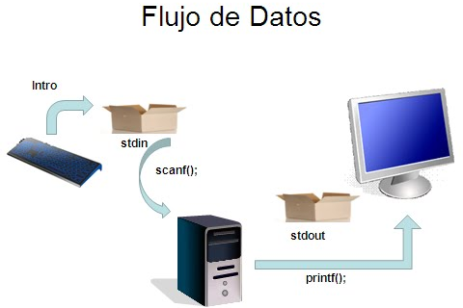
Entradas de datos
Cin>>

Slide 38
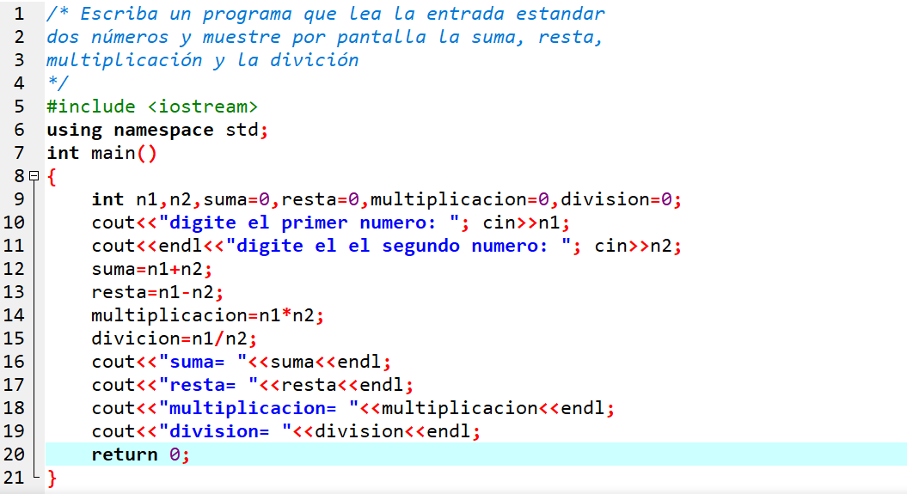
Operaciones matemáticas

Slide 39
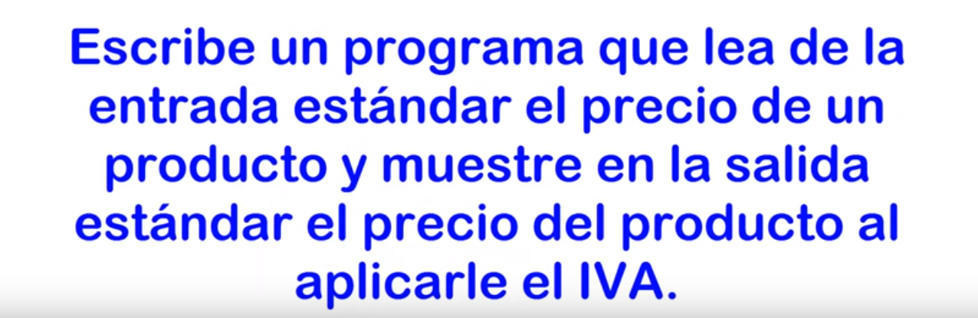
Operaciones matemáticas
DESAFIO:

Slide 40

Operaciones matemáticas
Dirección | nemónico | dato
0 | n1
1 | n2
2 | suma
3 | resta
4 | Multiplicación
5 | división
6
7
8
9
10
11
12
13
14
20
2
MEMORIA

Slide 41
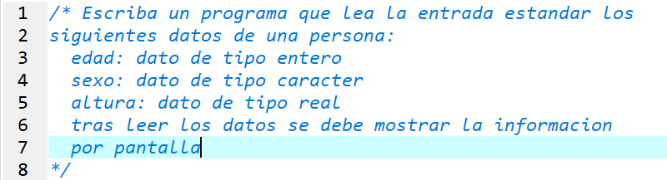
Operaciones matemáticas

Slide 42
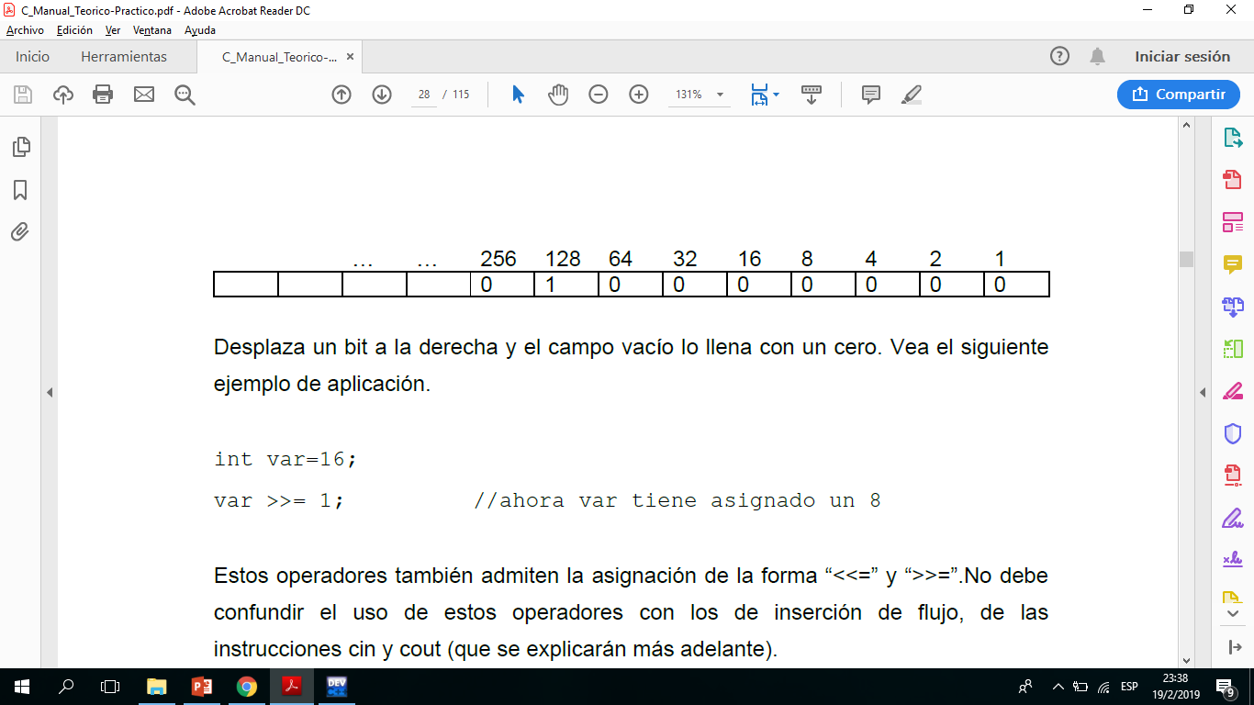
Clasificación de las variables
DIRECCIONES
8bits =1byte
0
VARIABLE TIPO bool
1
2
3
4
5
6
7

Slide 43
Clasificación de las variables
DIRECCIONES
VARIABLE TIPO char ,
unsigned char
0
1
2
3
4
5
6
7

Slide 44
Clasificación de las variables
DIRECCIONES
16bits=2bytes
0
32768
16384
8192
4096
2048
1024
512
256
VARIABLE TIPO short int,
unsigned short int
1
2
3
4
5
6
7

Slide 45
Clasificación de las variables
DIRECCIONES
32bits=4bytes
0
32768
16384
8192
4096
2048
1024
512
256
VARIABLE TIPO int,
unsigned int
1
2
3
4
5
6
7

Slide 46
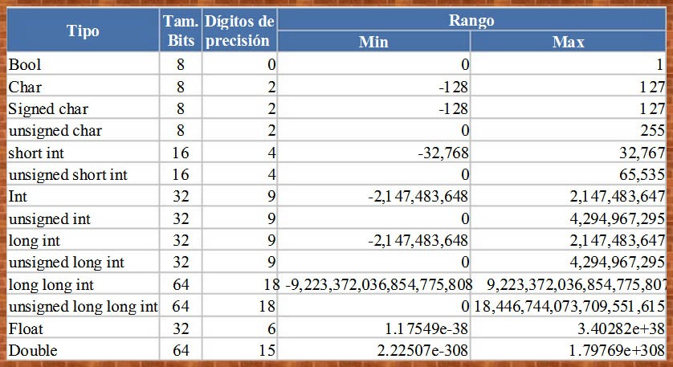
Clasificación de las variables

Slide 47
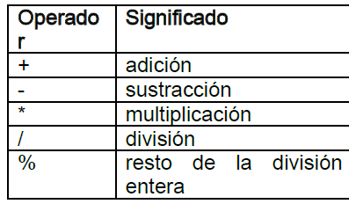
Operadores matemáticos

Slide 48
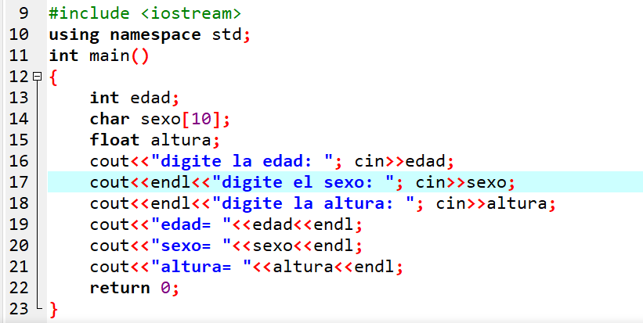
Operaciones matemáticas

Slide 49
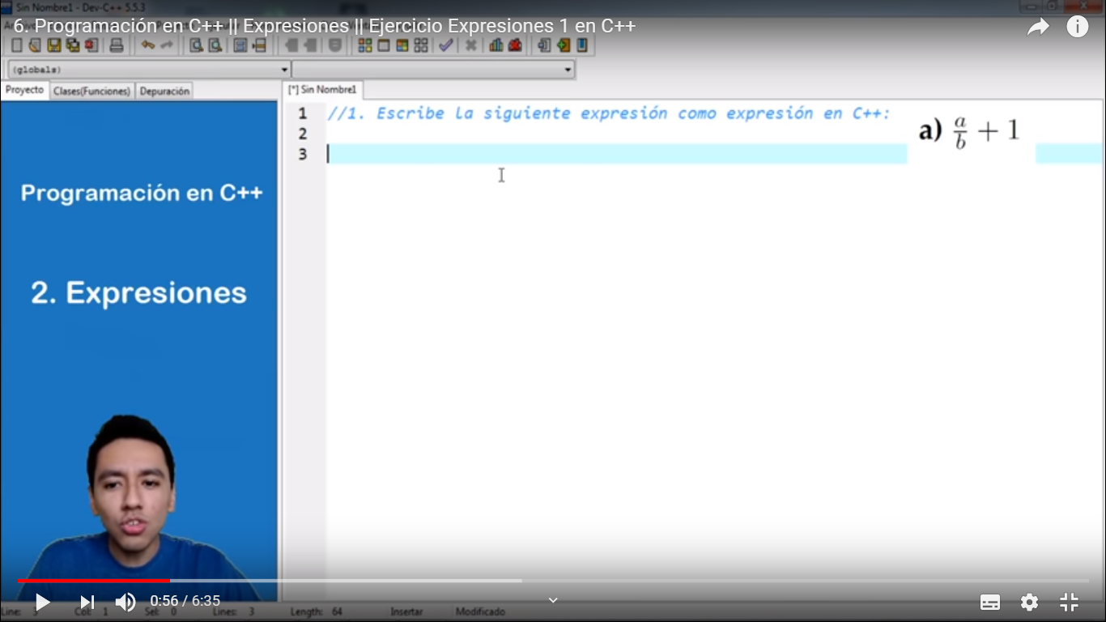

Expresiones matemáticas

Slide 50

Expresiones matemáticas
DESAFIO:

Slide 51

Expreciones matemáticas
DESAFIO:

Slide 52

Expresiones matemáticas

Slide 53

Expresiones matemáticas

Slide 54



Expresiones matemáticas
DESAFIO:

Slide 55

Expresiones matemáticas
Librería <math.h>:

Slide 56


Expresiones matemáticas

Slide 57

Expresiones matemáticas

Slide 58
Estructuras condicionales
inicio
INSTRUCCIÓN 1
INSTRUCCIÓN 2
SE EJECUTAN LAS INSTRUCCIONES DE FORMA SECUENCIAL
UNA POR UNA
INSTRUCCIÓN 3
FIN

Slide 59

Estructuras condicionales

Slide 60

Estructuras condicionales
Si se da la condición se ejecuta la instrucción 1 y si no se da la condición ejecuto la instrucción 2

Slide 61

Estructuras condicionales

Slide 62

Estructuras condicionales
¿Cómo mejorar el algoritmo
Para que reconozca si los dos
Números son iguales?

Slide 63

Estructuras condicionales
¿Qué pasaría si ingresamos el número 0, como lo resolvemos?

Slide 64

Estructuras condicionales

Slide 65

Estructuras condicionales

Slide 66

Estructuras condicionales

Slide 67


Estructuras condicionales

Slide 68

Estructuras condicionales

Slide 69

Estructuras repetitivas
Los ciclos while son también una estructura cíclica, que nos permite ejecutar una o varias líneas de código de manera repetitiva hasta que la expresión lógica es falsa.

Slide 70

Estructuras repetitivas

Slide 71

Estructuras repetitivas
Cada vez que creamos un programa o archivo fuente lo haremos creando un archivo con extensión .CPP
Hagamos el intento de ejecutar el archivo.exe
Al compilar el proyecto se va a crear un archivo ejecutable que será en definitiva el programa que el usuario usará, su extencion es .EXE

Slide 72

Al ejecutar el archivo.EXE veremos que se abre una ventana y se cierra automáticamente, para evitarlo deberemos incluir una nueva librería para evitarlo
#include <conio.h>
(console input output) o consola de entrada salida) es un archivo de cabecera escrito en C usado mayormente por los compiladores de MS-DOS para proveer un sistema de E/S por consola.
Usaremos esta instrucción

Slide 73

Estructuras repetitivas

Slide 74

Estructuras repetitivas
1- expr1 allí colocaremos una variable y la inicializaremos
2- expresión lógica, cuando se cumpla finalizara el ciclo for
3- exp2 allí la variable es incrementada o decrementada

Slide 75

Estructuras repetitivas

Slide 76

Estructuras repetitivas

Slide 77

¿Cómo generar un número aleatorio?

Slide 78

Estructuras repetitivas

Slide 79

Estructuras repetitivas

Slide 80
Estructuras repetitivas

Slide 81
Arreglos o array
Es un tipo de datos que almacena una secuencia de datos del mismo tipo. Los elementos de un vector se almacenan en zonas contiguas de memoria y se puede acceder de manera directa mediante un índice o posición

Slide 82
Arreglos o array
Para definir un vector se utiliza:
Tipo nombre [tamaño];
Ejemplos:
Int numeros [10];
Char letras [5];
Float reales [15];

Slide 83
Arreglos o array
Inicialización de un vector:
Int numeros[]={1,4,6,7,3};
numeros [0]=1;
numeros [1]=4;
numeros [2]=6;
numeros [3]=7;
numeros [4]=3;
numeros | 1 | 4 | 6 | 7 | 3
direccion | 0 | 1 | 2 | 3 | 4

Slide 84
Arreglos o array
Inicialización de un vector:
Char letra[]={‘a’,’e’,’i’,’o’,’u’};
letra [0]=‘a’;
letra[1]=‘e’;
letra[2]=‘i’;
letra[3]=‘o’;
letra[4]=‘u’;
numeros | a | e | i | o | u
direccion | 0 | 1 | 2 | 3 | 4

Slide 85

Arreglos o array

Slide 86
Arreglos o array

Slide 87

Arreglos o array

Slide 88

Arreglos o array

Slide 89

Arreglos o Array

Slide 90

Arreglos o Array
DESAFIO:

Slide 91

Arreglos o Array

Slide 92

Arreglos o Array
DESAFIO:

Slide 93

Cadenas

Slide 94


Slide 95

funciones

Slide 96

funciones
Recordar que el valor absoluto de un número es el mismo número pero positivo, esto quiere decir que si el número es negativo se deberá multiplicar ese número por (-1).

Slide 97

funciones

Slide 98

funciones

Slide 99


funciones
Vamos a recordar que para este caso se deberán declarar 2 funciones que no devolverán ningún tipo de datos:
Al no tener nada allí al llamar esta función no se le pasan datos.
Significa vacío: lo cual implica que la función no retornara ningún dato

Slide 100

funciones

Slide 101

funciones

Slide 102

funciones

Slide 103

funciones

Slide 104

funciones

Slide 105

funciones

Slide 106

funciones

Slide 107

funciones

Slide 108

funciones

Slide 109

funciones

Slide 110

funciones

Slide 111

funciones

Slide 112

funciones

Slide 113
funciones

